Slide 1
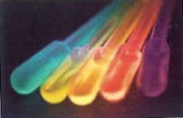
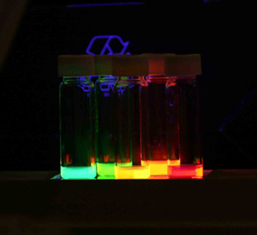
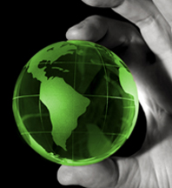
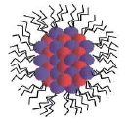
Quantum dots
_____________________________________ קובץ זה נועד אך ורק לשימושם האישי של מורים למתמטיקה, פיזיקה, כימיה וביולוגיה ולהוראה בכיתותיהם. אין לעשות שימוש כלשהו בקובץ זה לכל מטרה אחרת, ובכלל זה: שימוש מסחרי, פרסום באתר אחר (למעט אתר בית הספר בו מלמד המורה), העמדה לרשות הציבור או הפצה בדרך אחרת כלשהי של קובץ זה או חלק ממנו.

Slide 2
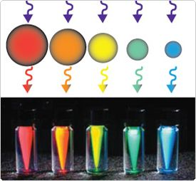
הקדמה
ננו-חלקיקים בגודל 1 – 100 ננומטר
ננו-גבישים מוליכים-למחצה פלורסנטיים –
מורכבים ממאות עד אלפי אטומים, פולטים אור בקשת של צבעים,
http://www.evidenttech.com/quantum-dots-explained/how-quantum-dots-work.html

Slide 3
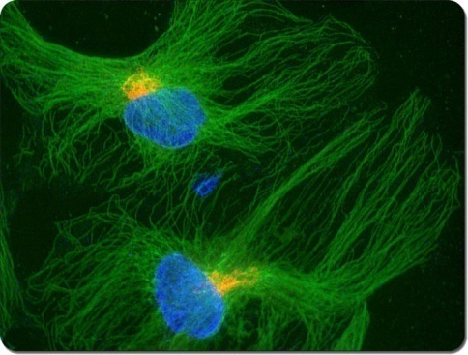
פותחו לראשונה בתחילת שנות השמונים.
משמשים בביולוגיה ורפואה כתחליף לחומרי צבע אורגניים פלורסנטיים לסימון והדמייה של מולקולות ביולוגיות in-vitro
HeLa cells
Nuclei—Qdot®655.
Golgi—Qdot® 585
Microtubules—Qdot® 525.
Invitroge

Slide 4
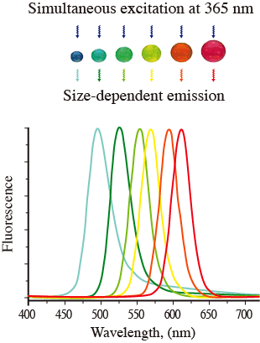
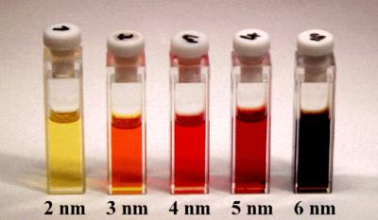
ע"י שינוי גודל הננו-חלקיק ניתן לייצר נקודות dots הפולטות אור בתחום רחב של אורכי גל, והם פחות נוטות לחפיפה בהשוואה חומרי צבע אורגניים וכן יותר יציבים.

Slide 5
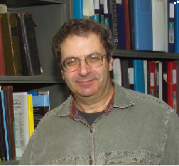
הסטוריה
ניתן ליחס את התפתחות המחקר בנושא ה- Quantum Dots
לשתי מעבדות בשנות ה- 80 המוקדמות:
שנת 1982 - Dr. Alexander Efros - היה הראשון שפרסם מאמר בנושא ה- QDS .
הוא דיווח על קשר בין ספקטרום בליעה לגודל קולואידים מוליכים למחצה.

Slide 6
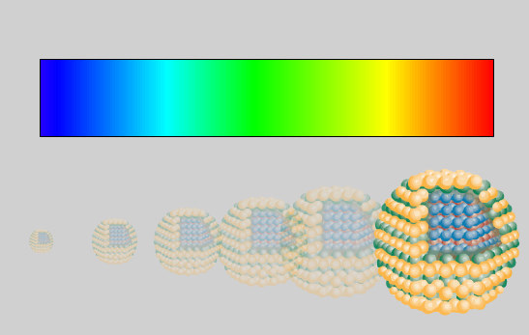
במהירות רבה פותחו תמיסות צבעוניות מאירות של קולואידי ה- QDS שמכסים את התחום בין ה-UV הקרוב ל-IR הקרוב. אפשר להשיג את קולואידי הQDS – בחברות מסחריות שונות ברחבי העולם.

Slide 7
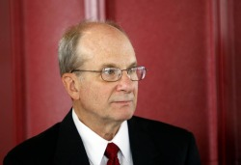
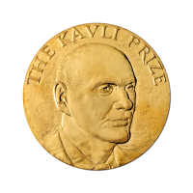
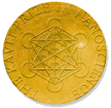
Lewis Brus -1983 , קיבל את פרס KAVLI- בחודש ספטמבר 2008 על תרומתו בתחום הננו-מדעים.
The 2008 Kavli Prize in Nanoscience
was awarded jointly to Louis E. Brus, of Columbia University, US, and Sumio Iijima, of Meijo University in Japan, for their respective discoveries of colloidal semiconductor nanocrystals, also known as quantum dots, and carbon nanotubes.

Slide 8
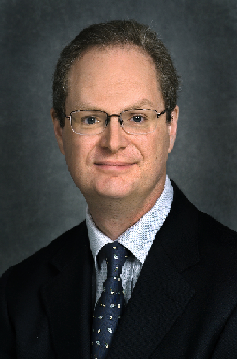
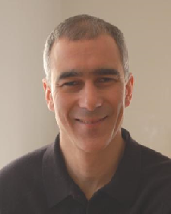
בשנת 1993- פריצת דרך חשובה , בתחום הסנתיזה של הננו-חלקיקים המוליכים למחצה, ע"י שני סטודנטים של Lewis Brus : Pual alivatus ו- Bawendi – הם חקרו את התכונות הכימיות והפיסיקליות של הננו-קריסטלים ועבדו בעיקר על פיתוח שימושים מעשיים שלהם בתחום הרפואה והאנרגיה המתחדשת.
Pual Alivatus
Mungi Bawendi

Slide 9
הפיסיקה של ה- QDS
Energy
Atom
Dimer
NP
Bulk SC

Slide 10
מוליכים למחצה
מוליך למחצה: חומר שהמוליכות שלו עולה עם עליית הטמפ'.
התהוות הפס (BAND):
בהנחה שגביש מורכב ממספר מסויים של אטומים, תהייה חפיפה בין האורביטלים האטומיים ויתקבלו אורביטלים מוליקולריים שמספרם שווה למספר האורביטלים האטומיים המקוריים, ככל שיש יותר אטומים מתקבלים יותר אורביטלים מולקולריים והמרחקים בין רמות האנרגיה שלהם יהיו קטנים יותר, במספר גדול של אטומים – אין סופי – יתקבל רצף.

Slide 11
רמות האנרגיה בפס הערכיות במוליך למחצה מאוכלסות באופן מלא ובכך האלקטרונים אינם חופשיים לנוע. אם אלקטרון מקבל מספיק אנרגיה הוא יכול לעבור לאחת מרמות האנרגיה של פס ההולכה ואז נוצר בפס הערכיות אורביטל לא מלא שנקרא חור ( hole ). בפס ההולכה מתקבל אלקטרון . החור החיובי בפס הערכיות והאלקטרון השלילי בפס ההולכה יכולים לנוע בין אטומי החומר באופן חופשי וכתוצאה מכך מתקבלת הולכה חשמלית.
http://www.evidenttech.com/quantum-dots-explained/how-quantum-dots-work.html

Slide 12
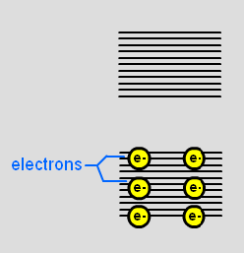
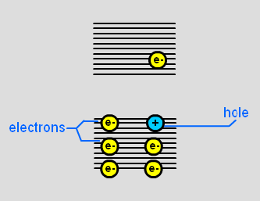
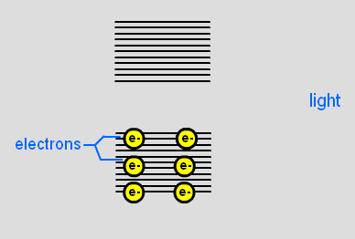

Slide 13
האלקטרון הנמצא בפס ההולכה יורד בחזרה אחרי זמן מאד קצר ובכך פולט פוטון בעל אורך גל התלוי בפער האנרגטי, בגלל שהפער קבוע, הקרינה המתקבלת תמיד תהיה באותו אורך גל.
ככל שמספר האטומים במוליך למחצה יורד מספר האורביטלים יורד ולכן הפער בין הרמות בכל פס גדל והופך ללא רציף
גם הפער בין שני הפסים גדל

Slide 14
http://www.evidenttech.com/quantum-dots-explained/how-quantum-dots-work.html
Energy
Atom
Dimer
NP
Bulk SC

Slide 15
מודל חלקיק בקופסא (תורת הקוונטים)
להסבר QDS
אלקטרון בתיבה בעלת אורך L כאשר בגבולות שלה קיים פוטנציאל אינסופי ובתוכה פוטנציאל אפס מתאים לתיאור האלקטרון במוליך למחצה בגודל QD
תיאור ויזואלית של תנאי הבעיה יוצג בשקף הבא.

Slide 16
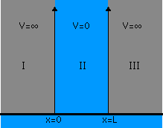
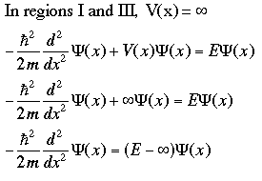
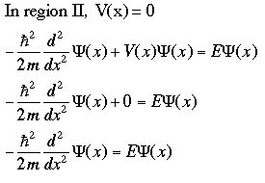
חלקיק בקופסא

Slide 17
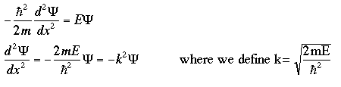
עבור איזורים I ו- III פונקצית הגל שווה לאפס
עבור איזור II , בתוך הקופסה:
הפתרון המתאים של המשואה הדיפרנציאלית הוא פונקצית סינוס וקוסינוס:

Slide 18

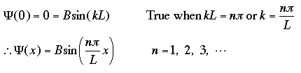
בקצוות של הקופסה הפונקציה שווה לאפס כי ההסתברות שהחלקיק יימצא שם היא 0:

Slide 19
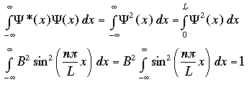
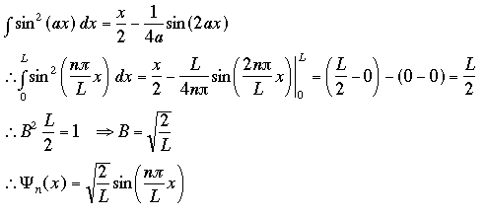
ריבוע פונקצית הגל הוא ההסתברות למצוא את החלקיק, האנטגרל בגבולות הקופסה שווה ל-1 כי החלקיק נמצא בתוך הקופסה:

Slide 20
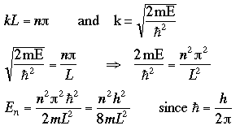

Slide 21
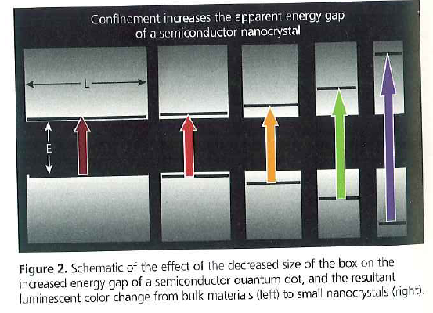
מהפתרון ניתן לראות, יש קשר בין L גודל ה- QDS להפרש בין רמות האנרגיה: ככל ש- L קטן יותר ההפרש בין רמות האנרגיה גדל .
לכן אלקטרון מעורר פולט אנרגיה באורך גל הקשור בפער בין שתי רמות ולכן קשור בגודל ה-QDS

Slide 22
הכימיה של ה- QDS
QDS אידיאליים מורכבים מ- 3 שכבות:
הליבה – שהיא ננו-גביש אי-אורגני שמפיק את הפלואורסנציה, וקוטרו נע מננומטר אחד ועד לעשרות. הליבה עשויה מתרכובת מוליכה למחצה, מוליכים למחצה מורכבים מתערובת של שני יסודות מהטבלה המחזורית מהטורים II-VI או IV-VI או III-V
בדר"כ משתמשים CdSe. גודל הליבה מותאם לאורך הגל הדרוש.
Cd הוא רעיל והתרכובת CdSe מתחמצנת בקלות, ולכן צריך לעטוף אותה במעטפת מגן.

Slide 23
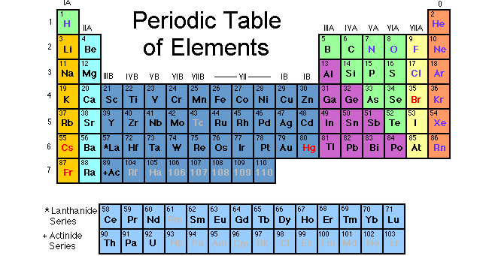

Slide 24
השכבה השנייה
המעטפת – מגינה על הליבה מפני חמצון
עשויה מחומרים אפולריים (לא נקשרים למים) כמו ZnS. תפקידה למנוע את אלקטרוני הננו-גבישים לזלוג אל מחוץ לליבה, וזאת על ידי המחסום האנרגטי שנוצר. המעטפת מונעת חמצון הליבה.

Slide 25
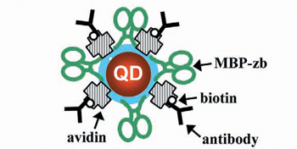
השכבה השלישית
המרכיב האורגני – קשור למעטפת. הופך את ה-QDS ללא רעילים ומאפשר קישור ספיציפי לתא או למטרה הנבדקת.
יש סוגים שונים של מרכיבים אורגניים:
פוספוליפידים חד שכבתיים – הראשים הפולריים פונים החוצה לתמיסה והזנב ההידרופובי קשור למעטפת.
מולקולות אורגניות של Oleic Acid , Trioctylphosphine oxide הקשורות למעטפת, לשכבה זו של מולקולות אורגניות קשורות קבוצות פונקציונליות המתאימות למטרות השימוש.

Slide 26
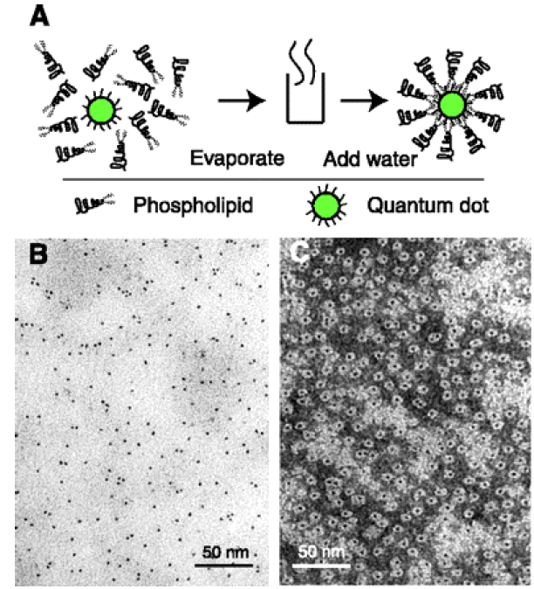
A- תיאור סכימטי של יצירת השכבה הפוספוליפידית מסביב ל-QD
B- תמונת TEM של ה-QD ללא השכבה הפוספוליפידית
C- עם השכבה הפוספוליפידית

Slide 27
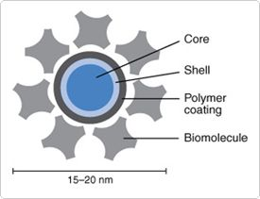
Schematic of the overall structure of a Qdot® nanocrystal conjugate. The layers represent the distinct structural elements, and are drawn roughly to scale.
Relative Size of a Qdot® Nanocrystal

Slide 28
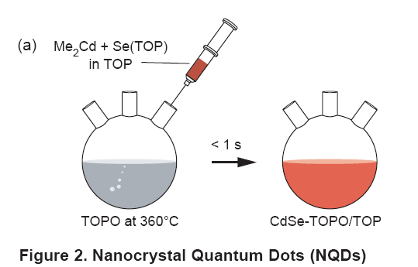
הסנתיזה של ה- QDS
גרעון וגידול QDS מתרחש אחרי הזרקה מהירה של מתכת ויסוד מהטור ה- VI בטבלה המחזורית אל תוך ממס חם שהוא תערובת של TOP ( trioctylphosphine ) ן- TOPO (trioctylphosphine oxide ) .
אחרי זמן קצוב מפסיקים את החימום ואז התגובה נפסקת וכך נוצרים ננו-חלקיקים בגודל נתון.

Slide 29
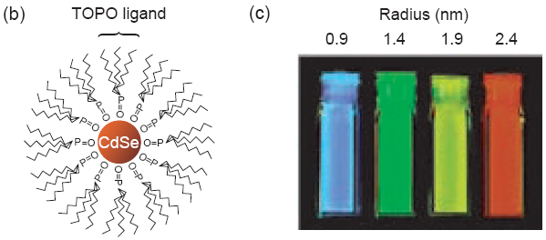
ה- QDS המתקבלים מורכבים מהליבה המכילה CdSe
עטופה בשכבת TOP/ TOPO.
ניתן לייצר QDS בגדלים שונים שמאירים באורכי גל התלויים בגודל כאשר מקרינים אותם ב-UV

Slide 30
הצגת הסרט:
Quantum dot synthesis

Slide 31
שימושים של ה- QDS :

Slide 32
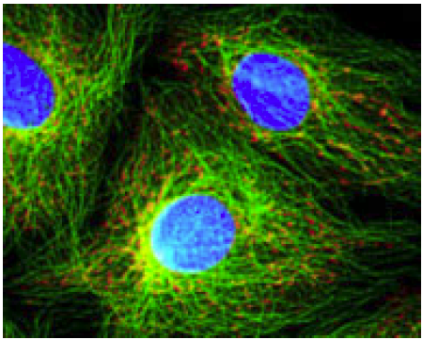
שמושים ברפואה וביולוגיה:
כסמנים ביולוגיים - ע"י שימוש ב-QDS בגדלים שונים ניתן לצבוע חלקים שונים ברקמה בצבעים שונים
סימון בשני צבעים ע"י QD של מיטוכונדריה ומיקרוצינוריות בתוך תאים.

Slide 33
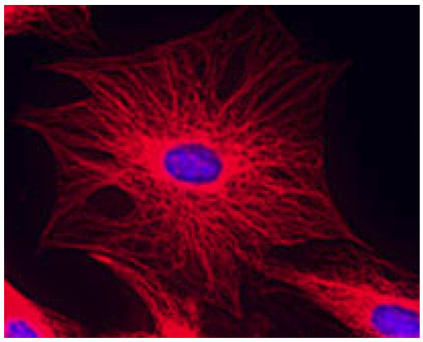
הארה בצבעים שונים של מיקרוצינוריות וגרעין תא ארנב

Slide 34
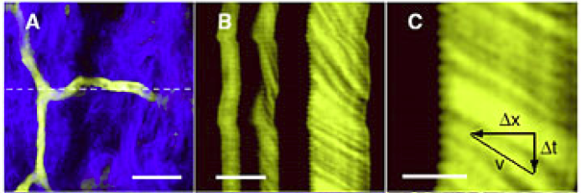
הזרקה של QD אל תוך ורידים:
באיור A רואים נימי דם בעומק 100μm
באיור B רואים סריקה של זרימת דם לאורך הקו המקווקו באיור A
באיור C זרימת הדם התנפחה כתוצאה מדפיקות לב.

Slide 35
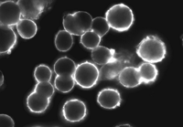
לטיפול בסרטן ע"י בדיקות אבחון רגישות in-vitro של המחלה, ואנליזה מורכבת של גן והתבטאות חלבון בדגימות קליניות, ותצפיות לאורך זמן של ביומולקולות בזמן שינוי ממאיר של תאים בתרבית.
פותחו QDS שיכולים להיקשר לחלבונים או רצף של נוקלוטידים שנחשבים כסמנים של סרטן ובכך ניתן לקבוע את השלב של המחלה.
פותחו אוסף של QDS שיכולים להיקשר לפיפטידים ונוגדנים שונים שנחשבים סמנים לסוגים שונים של גידולים ממאירים.
להלן סימון של תאי סרטן השד ע"י שימוש ב-QDS המכילים נוגדנים הנקשרים לרצפטורים ספציפיים על תאים אלה:

Slide 36
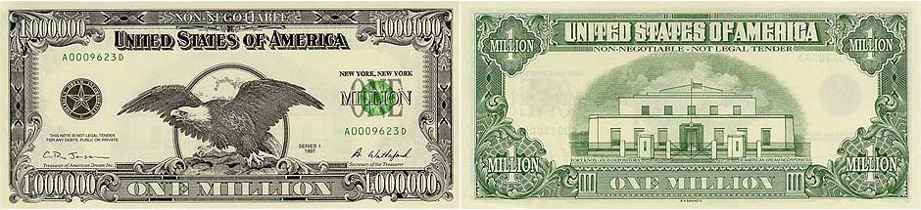
שימושים נוספים
אפשרות שימוש בעתיד : להדפיס כסף עם QD ובכך למנוע זיופים, ניתן לבדוק זיוף ע"י הקרנת הכסף באורך גל מתאים, אם יש הארה הכסף לא מזוייף

Slide 37
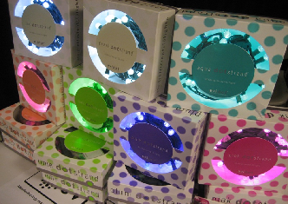
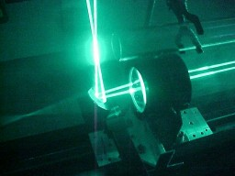
שימוש מסורתי למוליכים למחצה הוא
מכשירים אלקטרו-אופטיים כמוLEDS
ולייזרים.

Slide 38
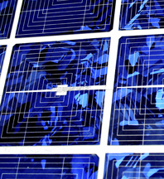
photovoltaics שימוש נוסף אפשרי שלהם הוא להדפיס תאים סולריים בעלי שטח פנים גדול, קולואידים מוליכים למחצה. בחירת גודל חלקיקים מאפשר ויסות אופטימלי של פס בליעה והתאמתו לספקטרום הסולרי ומאמינים שניתן להוציא את האנרגיה מאורכי גל קצרים.

Slide 39
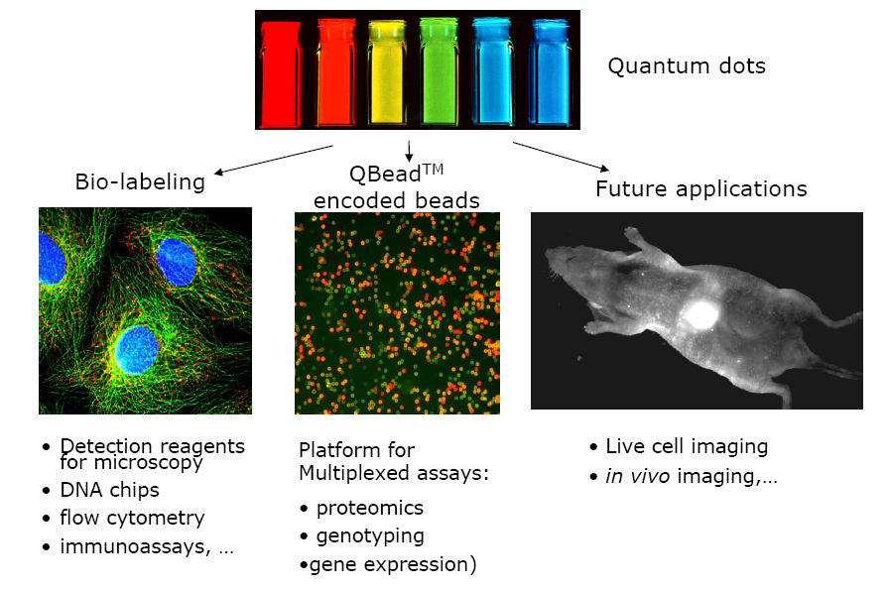

Slide 40
יתרונות ה- QDS
מאירים באור חזק יותר
הארה נמשכת זמן ארוך יותר
ניתן לייצר הארה בצבעים שונים לפי גודל הננו-גבישים.
פולטים באורך גל ספיציפי , אבל בולעים בתחום רחב של אורכי גל ולכן אפשר להשתמש באותו מקור קרינה לעירור סוגים שונים של QDS

Slide 41
References
http://www.evidenttech.com/quantum-dots-explained/quantum-dot-glossary.html#exciton
http://pda.physorg.com/_news134839631.html
http://mrsec.wisc.edu/Edetc/nanolab/CdSe/
http://nano.cancer.gov/news_center/2008/july/nanotech_news_2008-07-09g.asp
http://nanoforum.org/
http://en.wikipedia.org/wiki/Louis_E._Brus

Slide 42
http://pda.physorg.com/_news134839631.html

